Slide 1
স্বা
গ
ত
ম
স্বাগতম

Slide 2
পরিচিতি
এ,কে,এম,আনোয়ারুল হক
সহকারী শিক্ষক
আচমিতা জর্জ ইনষ্টিটিউশন
কটিয়াদী,কিশোরগঞ্জ।
শ্রেণিঃ নবম-দশম
বিষয়ঃ ভূগোল ও পরিবেশ
অধ্যায়ঃ-চতুর্থ
সময়ঃ ৫০ মিনিট
তারিখঃ ১৯-৯-২০১৭ খ্রিঃ।

Slide 3
এই পাঠ শেষে শিক্ষার্থীরা---
১। আগ্নেয়গিরি কাকে বলে বলতে পারবে,
২। আগ্নেয়গিরির কারণ লিখতে পারবে,
৩। আগ্নেয়গিরির ফলাফল ব্যাখ্যা করতে পারবে।

Slide 4
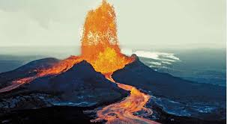
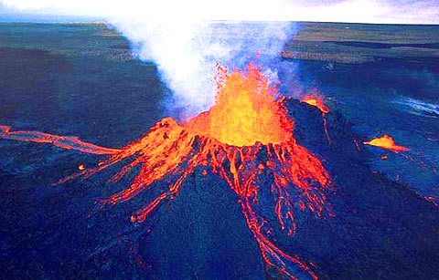
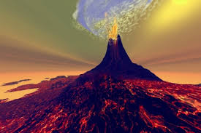
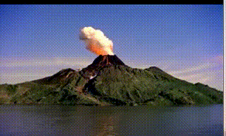
নিচের ছবিগুলি লক্ষ্য করিঃ
এগুলি কিসের ছবি মনে হচ্ছে?
আগ্নেয়গিরির

Slide 5
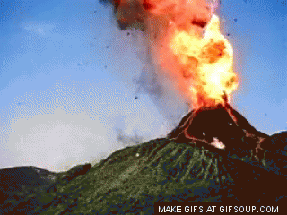
আজকের পাঠ
আগ্নেয়গিরি

Slide 6
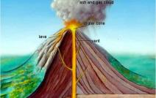
জ্বালামুখ
গৌণ জ্বালামুখ
প্রধান সুড়ঙ্গ
ম্যাগমা প্রকোষ্ঠ
আগ্নেয়গিরি

Slide 7
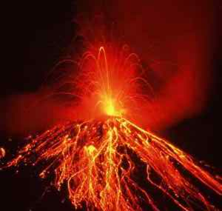
ভূপৃষ্ঠের দুর্বল অংশের ফাটল বা সুড়ঙ্গ দিয়ে ভূগর্ভের উষ্ণ বায়ু ,গলিত শিলা, ধাতু,ভস্ম,জলীয়বাষ্প ,উত্তপ্ত পাথর খন্ড,কাদা, ছাই প্রভৃতি প্রবল বেগে উর্ধ্বে উৎক্ষিপ্ত হয়। ভূপৃষ্ঠের ঐ ছিদ্রপথ বা ফাটলের চারপাশে ক্রমশ জমাট বেঁধে যে উঁচু মোচাকৃতি পর্বত সৃষ্টি করে তাকে আগ্নেয়গিরি বলে। আগ্নেয়গিরির মুখকে জ্বালামুখ এবং জ্বালামুখ দিয়ে নির্গত গলিত পদার্থকে লাভা বলে।

Slide 8
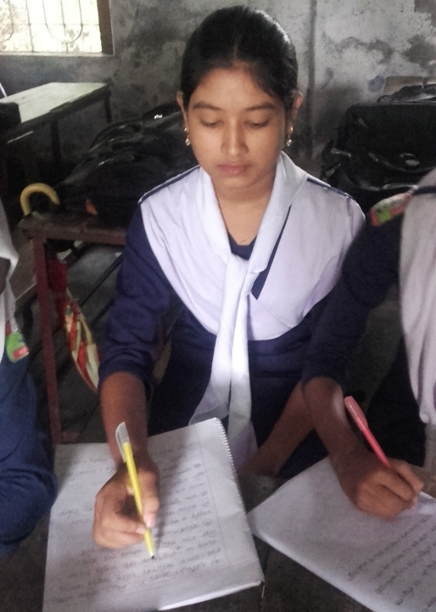
একক কাজঃ
সময়ঃ-০৫ মিনিট।
আগ্নেয়গিরি কাকে বলে।

Slide 9
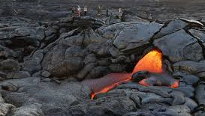
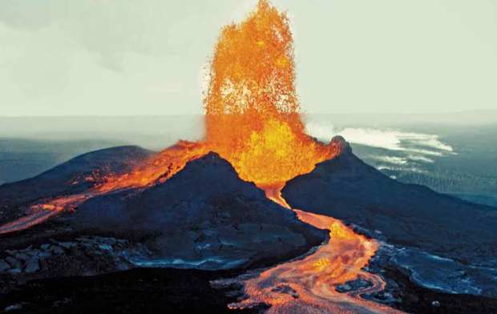
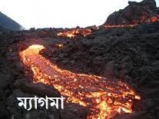
আগ্নেয়গিরির কারণঃ
ভূত্বকের দূর্বল স্থান বা ফাটল দিয়ে ভূঅভ্যান্তরের গলিত ম্যাগমা,ভস্ম প্রবল বেগে বের হয়ে অগ্ন্যুৎপাত ঘটায়।

Slide 10
ভূ অভ্যান্তরের চাপ হ্রাসের কারণে আগ্নেয়গিরি হয়।

Slide 11
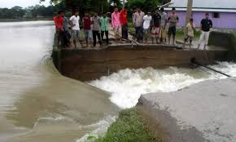
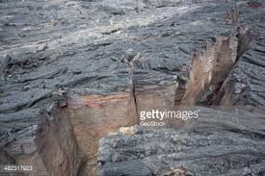
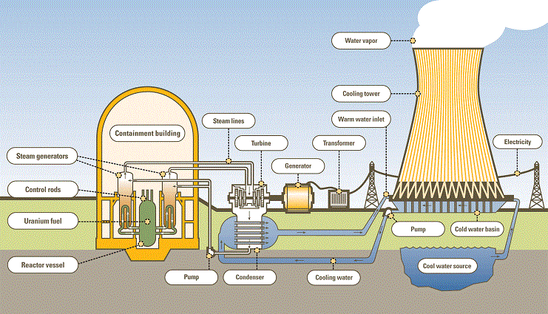
এছাড়া কয়েকটি কারণ
দূর্বল স্থান বা ফাটল দিয়ে পানি প্রবেশ
ভূত্বকে দূর্বল স্থান বা ফাটলের অবস্থান
তেজস্ক্রিয়া পদার্থের প্রভাব
রাসায়নিক ক্রিয়া

Slide 12
জোড়ায় কাজঃ
সময়ঃ-০৫ মিনিট।
আগ্নেয়গিরির কারণগুলো লেখ।

Slide 13
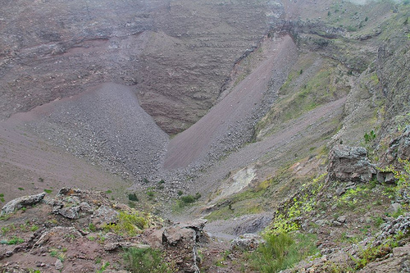
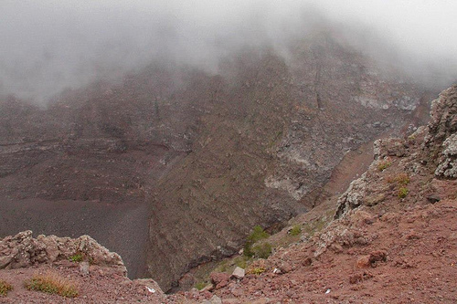
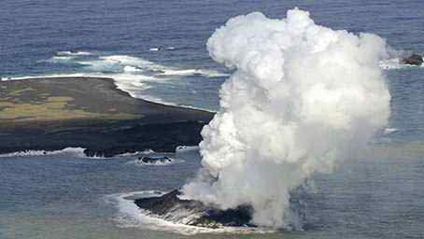
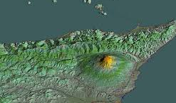
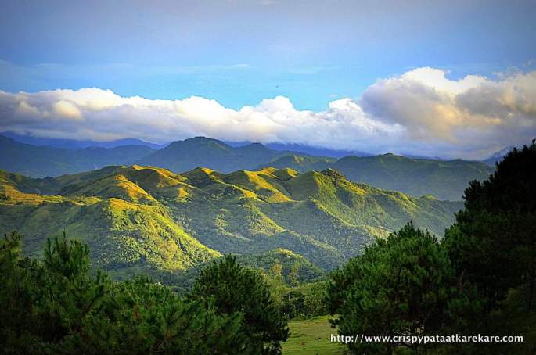
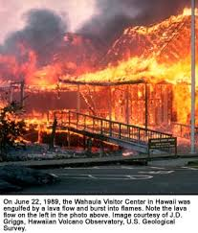
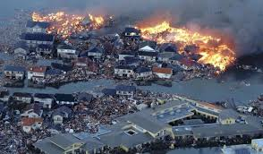
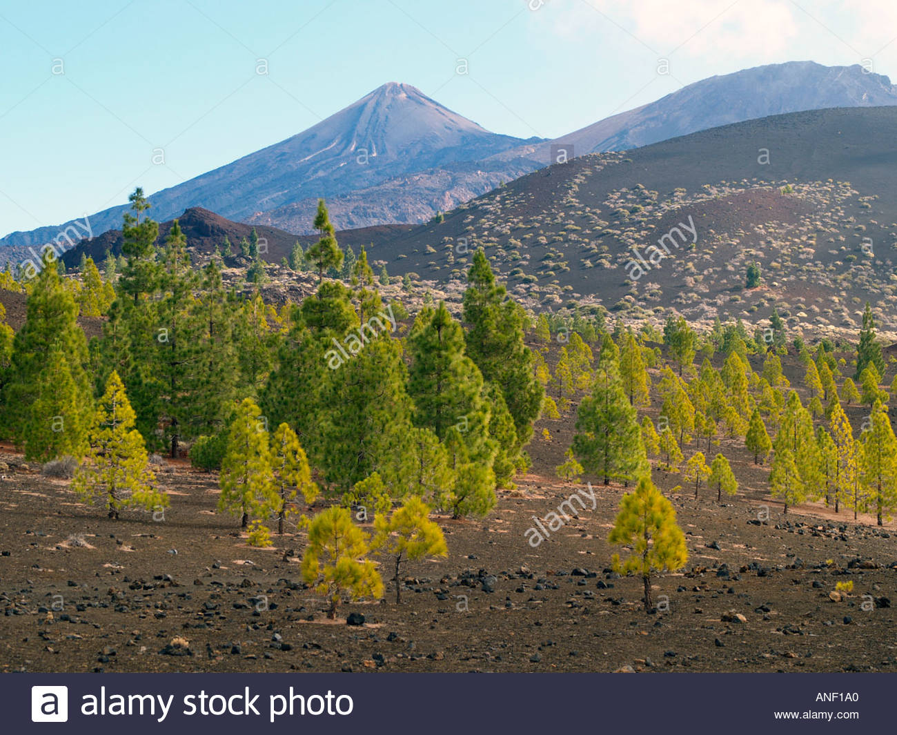
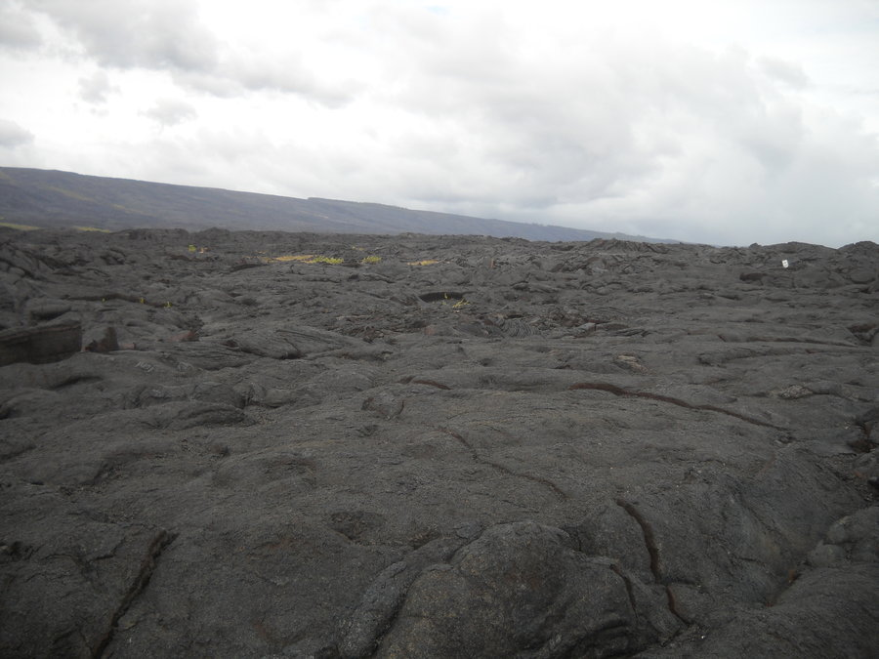
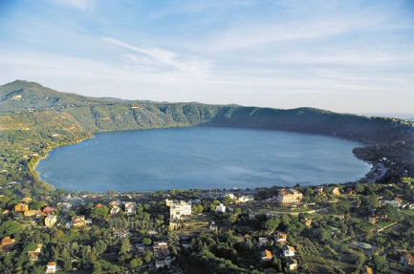
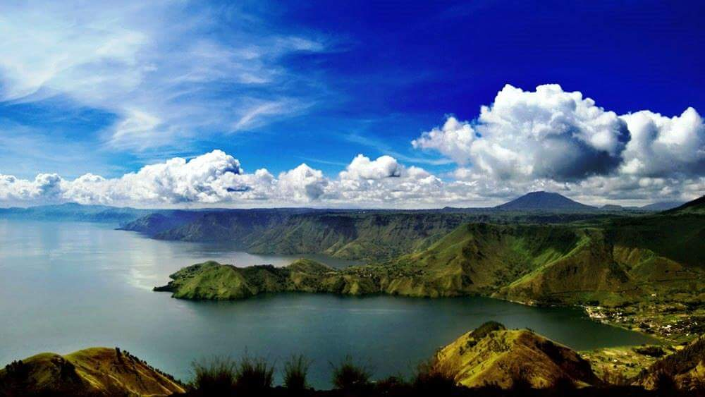
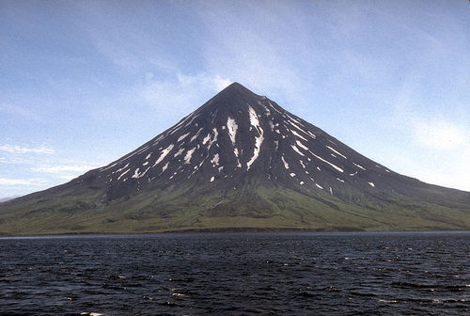
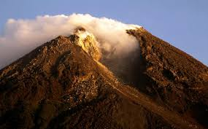
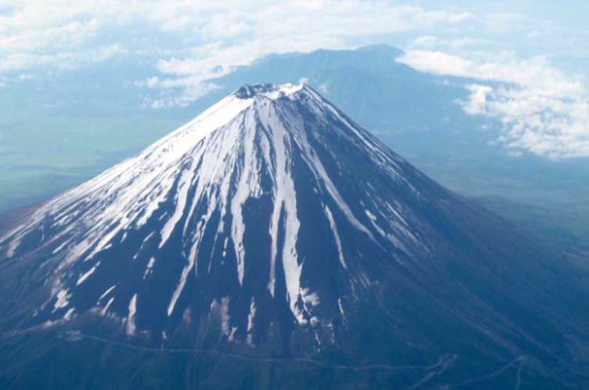
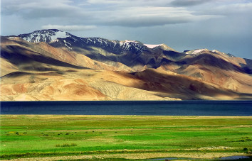
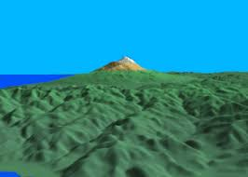
আগ্নেয়গিরির ফলাফলঃ
আগ্নেয়গিরির অগ্ন্যুৎপাতের ফলে লাভা চতুর্দিকে ছড়িয়ে পড়ে গ্রাম,নগর,কৃষিক্ষেত্র সব ধবংস করে।
অনেক সময় আগ্নেয়গিরির লাভা সঞ্চিত হয়ে বিস্তৃত এলাকা নিম্ন সমভুমিতে পরিনত হয়।
আগ্নেয়গিরির নির্গত লাভা, শিলা দ্রব্য প্রভৃতি দীর্ঘকাল ধরে একটা স্থানে সঞ্চিত হয়ে আগ্নেয় পর্বতের সৃষ্টি করে।
মৃত আগ্নেয়গিরির জ্বালা মুখে পানি জমে আগ্নেয় হ্রদের সৃষ্টি হয়।
অনেক সময় আগ্নেয়গিরি থেকে নির্গত পদার্থ চারদিকে সঞ্চিত হয়ে মালভূমির সৃষ্টি করে।
সমুদ্র তলদেশেও অনেক আগ্নেয়গিরি আছে। এ থেকে নির্গত লাভা সঞ্চিত হয়ে দ্বীপের সৃষ্টি করে।
আগ্নেয়গিরির অগ্ন্যুৎপাতের ফলে ভূপৃষ্ঠের কোনো অংশ ধসে গভীর গহ্বরের সৃষ্টি হয়।

Slide 14
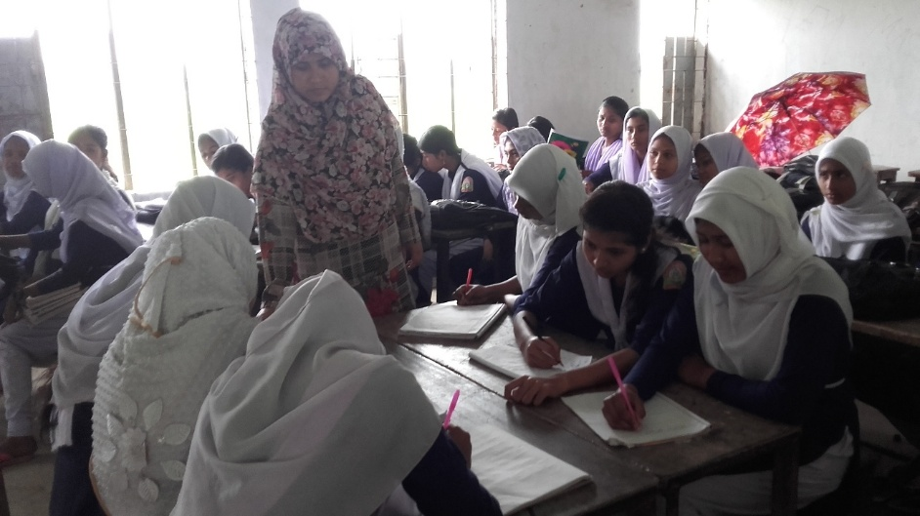
দলীয় কাজঃ
সময়ঃ- ১০ মিনিট।
আগ্নেয়গিরির ফলাফল ব্যাখ্যা কর।

Slide 15
মূল্যায়ন
আগ্নেয়গিরি বলতে কি বুঝ?
লাভা বলতে কি বুঝ?
আগ্নেয়গিরির প্রধানমুখকে কি বলে?
আগ্নেয়গিরির দুটি কারণ বল?
আগ্নেয়গিরির দুটি ফলাফল বল?

Slide 16
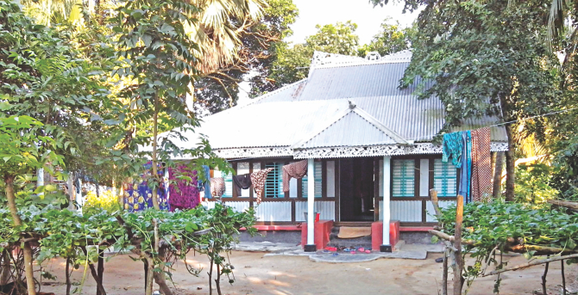
বাড়ীর কাজঃ
আগ্নেয়গিরির অগ্যুৎপাতের ফলে ভূপৃষ্টে কি ধরনের পরিবর্তন হয়-তা লিখে আনবে।

Slide 17
ক্লাসে সহযোগিতা করার জন্য সকলকে ধন্যবাদ

